Slide 1
3.宏观判势
Spring 2022
Instructor: Prof. Wang Xiaolong
Harbin Institute of Technology, Shenzhen

Slide 2
Course Outline
股债金的趋势
判势方法、投资策略和交易品种
评测方法
平台实训

Slide 3
股市趋势1：牛市
牛市，指市场对后市普遍看涨，形成上升时间较长，和幅度较大的行情，对应的是股指震荡上行的多头市场走势，牛市取义于牛角的向上昂起
大牛市的特征为：涨幅高，往往100%以上，时间长，多在1年以上，范围广，无论沪深，几乎不论板块，均同向上涨。三大牛市！
局部牛市则在上述三个特征上有所折扣：涨幅：20%以上，时间：几个月以上，范围：可以在一个市场甚至一个板块内展开。
多头行情

Slide 4
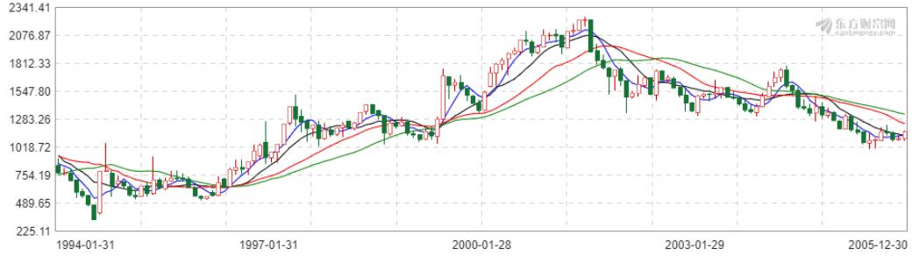
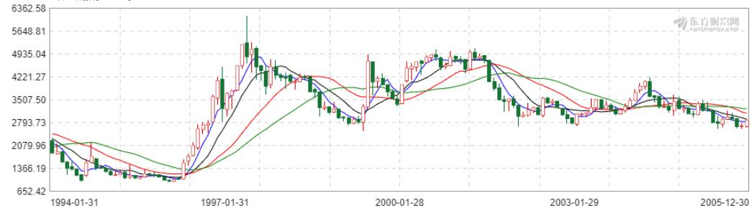
上证 1994年初-2005年末
深成 1994年初-2005年末

Slide 5
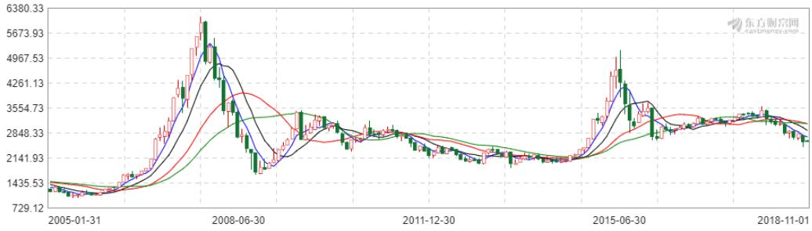
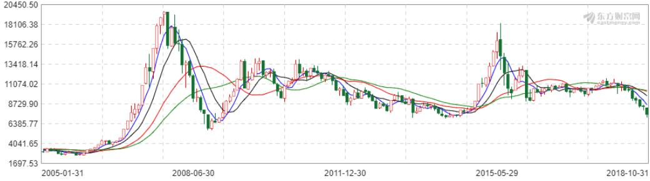
上证 2005-2018
典型牛市
典型熊市
深成 2005-2018

Slide 6
股市趋势2：熊市
熊市，是指市场对后市行情普遍看淡，形成下跌时间较长和幅度较大的行情，与“牛市”相反，“熊市” 对应的是股指震荡下行的空头市场走势。熊市取义于熊掌的向下拍落。
大熊市的特征为：跌幅高，往往50%以上，时间长，多在1年以上，范围广，无论沪深，几乎不论板块，均同向下跌。
局部熊市则在上述三个特征上有所折扣：跌幅：20%以上，时间：几个月以上，范围：可以在一个市场甚至一个板块内展开。
典型的大熊市，跌幅73%：图3-2

Slide 7
股市趋势3：无趋势
平衡市场：即多空力量相当，股价趋势呈水平方向运动的市场。在平衡市态下，股价线与移动平均线处于缠绕状态，并可依缠绕移动平均线的日数来判定平衡市的大小。
震荡市：股价跌宕起伏，上有顶，下有底。
无明显趋势市场示例：如图3-2中两次大牛市前的一年期间为无明显趋势市场。

Slide 8
债市的趋势
债市的趋势是整体向上，但它的波动比股票小，收益率的预期通常没有股票高。
国债是最安全的债券，它的收益近乎无风险收益。
企业债券风险比国债高，但它的收益也高于国债。企债总体走势基本上是稳步向上的形态，但其波动和回调幅度明显比国债大得多。与承担的风险相对应的补偿是企债长期的收益率比国债高。

Slide 9
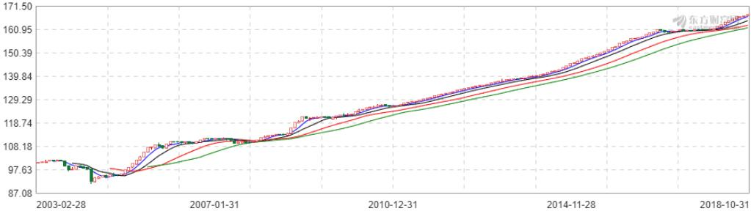
国债000012

Slide 10
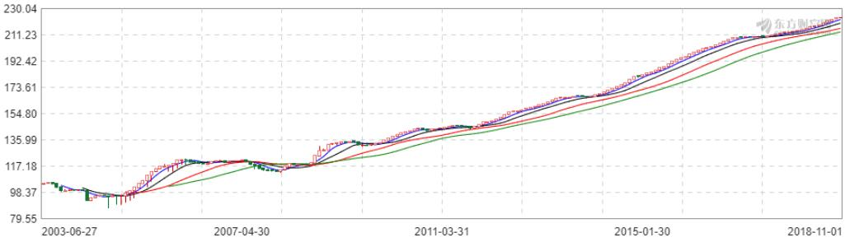
企债 000013

Slide 11
现金等价物的趋势
现金和等价物的收益主要以利息为主，理论走势上应呈现一个没有回调的向上曲线，其向上的斜率跟利率相关。
以国债拟回购为例，图3-5给出了2006年5月-2018年10月之间国债回购204007的年化利率走势图，可以看出：对应期间的年化利率在3左右。
也就是说，如果你坚持做一周或者1天的拟回购，可望收到3%左右的几乎无风险的收益。这比银行目前一年期利率要好！而且灵活性相当于活期。

Slide 12
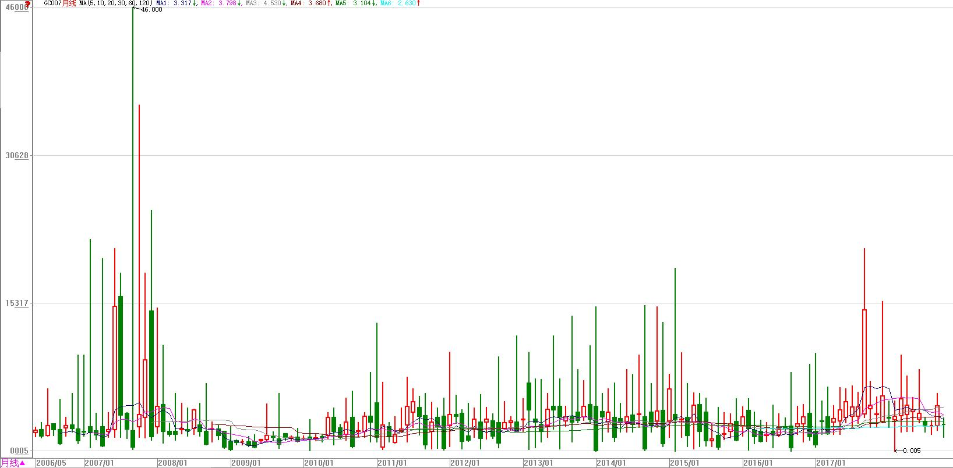
国债回购 204007

Slide 13
Course Outline
股债金的趋势
判势方法、投资策略和交易品种
评测方法
平台实训

Slide 14
股市判势方法1：三角度宏观判势
趋势投资、价值投资和博弈投资这三种方法合力作用
历史走势：知道过去和现在，对短期未来就有一个较好的预期。
价值估值：基本面：决定股价走势的还是要看公司本身的业绩、未来发展预期等。
博弈环境：
政策面： A股受政策面影响较大，政策做多，为牛市增加助力，
政策施压，容易有牛转熊。
外围影响：我国经济已经融入世界！

Slide 15
股市判势方法2：三角度判势特征
历史走势：均线、K线、成交量、板块等，
牛市久盘必涨，熊市久盘必跌
价值估值：特征：市盈率、成长性、市静率等、
上涨看势，下跌看质
博弈环境：政策面和消息面特征：例如：牛市遇利空消息，低开走高，外围影响特征：牛市受外围股市影响，往往跟涨不跟跌， 熊市相反

Slide 16
股市判势方法2：三阶段判势
牛市发展三个阶段：初期、中期、后期：
熊市发展的三个阶段：初期、中期：后期
牛市和熊市每个阶段表现形式是不一样的，可以对比看。
从历史走势来看：熊末牛初、牛市中期、熊市中期和牛末熊初都可能出现一段时间的无趋势走势，
但A股大牛市后概率较小，通常出现的的“宽底尖顶”走势，

Slide 17
股债金投资侧重点
date | 上证 | 深成 | 国债 | 企债 | 股指 | 债指
2003/7/1 | 1486 | 3224 | 101.53 | 104.67 | 2355 | 103.1
2019/10/1 | 2905 | 9446 | 175.53 | 235.94 | 6175.5 | 205.74
总收益 | 1.955 | 2.9299 | 1.7288 | 2.2541 | 2.6223 | 1.9955
年收益% | 4.211 | 6.8381 | 3.4259 | 5.1282 | 6.1114 | 4.3428
股票市场的年化收益只有个位数，略强于债券，但波动极大，最大涨幅：500%，最大跌幅：-73%。
股债金的投资策略重点在于判断股市是否有投资机会。

Slide 18
股市确定趋势顺势策略
确定牛市，尽快满仓股票，追涨！
熊市投资策略：尽快空仓股票，杀跌！
无趋势策略：高抛低吸法，跌下来就买，涨起来就抛。其次要考虑的就是投资股票、债券、现金等价物的收益预期和仓位比例。

Slide 19
股市非确定趋势策略
试错法：怀疑牛市到来，先建一定仓位，设置一个止损位，一旦跌破，止损，否则陆续加仓。若怀疑熊市到来，设置一个止盈位，先抛一部分仓位…
定投定抛
分散策略
股债平衡：股债平衡为:50:50，70：30等
价值投资

Slide 20
半确定性两端逆势反转策略
别人贪婪的时候我恐惧，别人恐惧的时候我贪婪
收益是所有策略中最大
大牛市抄底：三次大牛市之前一段时间的无趋势平底时间
大牛市的逃顶：大牛市的顶部多以尖顶出现
局部牛市的抄底逃顶，局部牛市的底顶型是比较复杂，有尖顶尖底形态，也有其他型态，
底和顶都是一段区间范围，左侧，右侧

Slide 21
半确定性中段全进全出策略
确定牛市成立，立即满仓进入股市，一旦判断牛市结束，立即全部离开股市，回避熊市和平衡市以及非确定性趋势，在此阶段将资金投入债券或者现金等价物。
牛市投资如“吃鱼”，从鱼头吃到鱼尾，是很难做到的，简单的方法吃到美味的鱼中段。
目标：参与每一个牛市，回避每一个熊市，试错法小舱位
全进全出策略适合非专业投资者，花费在股市时间和精力少

Slide 22
策略约束
不同的投资者的投资风格和个性偏好是不同的：
收益 小资金投资者更看重高收益，大资金偏好稳定收益。
风险 小资金投资者可以冒较大风险，大资金厌恶风险，
巴菲特说过：最重要的三件事：（1）不要赔钱
流动性：散户或者自然人自有资金可以不考虑流动性，如果套牢可以不动，但机构投资者不行，例如开放式基金就要保持足够流动性以便面对赎回情况。

Slide 23
趋势对应投资品种
描述股市趋势的常见指数有：
  上证综指（000001）
  深圳成指（399001）
  创业板指数（399006）
常见债券指数
  国债指数[000012]
  企债指数[000013]
紧密跟踪指数的主要指数基金有：
  上证50etf（510050）
  沪深300etf（510300）
  中证500etf（510500）
  创业板（159915）
  金融etf（510230）
  黄金etf（518880）
  国债etf（上海511010）

Slide 24
Course Outline
股债金的趋势
判势方法、投资策略和交易品种
评测方法
平台实训

Slide 25
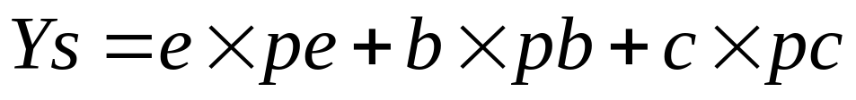
仓位配置基准对比法
指定时间T，股、债、现仓位：e，b，c，股、债、金指数涨幅pe，pb，pc，投资者判势能力收益率Ys：
设基准仓位配制比例为8:1:1，则基准收益率Bs:
判势能力=Ys-Bs，如果差距为正，好！

Slide 26
示例
指定时间为2018年1月1日—2018年1月31日，
投资者仓位比例为：5: 3: 2，
表3-2：仓位配置基准对比判势评测示例
Ys-Bs =2.747-4.237，
起始 到期 投资者 投资者 基准 基准
指数 指数 涨幅% 持仓 收益率 持仓 收益率
股票 3307 3480 5.23 50% 2.616 80% 4.185
债券 213.5 214.1 0.27 30% 0.082 10% 0.027
现金 100 100.3 0.25 20% 0.05 10% 0.025
合计 100% 2.747 100% 4.237

Slide 27
分析：
优点：股债金的仓位比例，收益率量化对比，数据直观！
问题1：计算准确性？固定仓位 ？
问题2∶评价体系？比较基准是不够的 ！

Slide 28
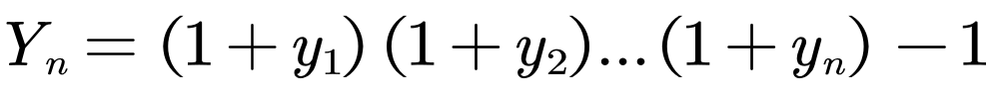
时间细化百分法1：时间细化计算收益率
设指定时间段为T，时间粒度t，共细化为n=T/t个时间粒度
时间粒度i (i∈[1, n])内，股债金仓位ei，bi，ci，指数涨幅：pei，pbi，pci，
T时间收益率Yn对n个时间粒度收益率汇总:

Slide 29
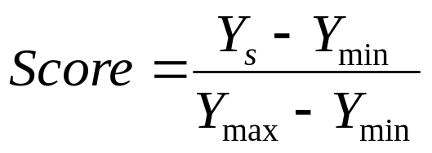
时间细化百分法2：收益率转为百分制评价
数据统计法：收集数据，第一部分计算收益率后排序，收益率最高的接近100分，最低的接近0分，均值为50分
2. 最佳最差归一法 理论上可以将每个时间粒度最佳收益率计算出最佳收益率Ymax，最差收益率Ymin，再按照下面公式归一到100制评分:
3. 指数对应法 大盘指数是个体品种的平均走势，设基准的舱位配置比例满足市场均值，基准收益率等于50分，大多数投资者处于大盘指数的最大涨幅和最大跌幅之间，可按照收益率线性映射到10分-90分之间，剩余少数收益率采用几何级数增长映射到两端，以便包括各种极端情况。

Slide 30
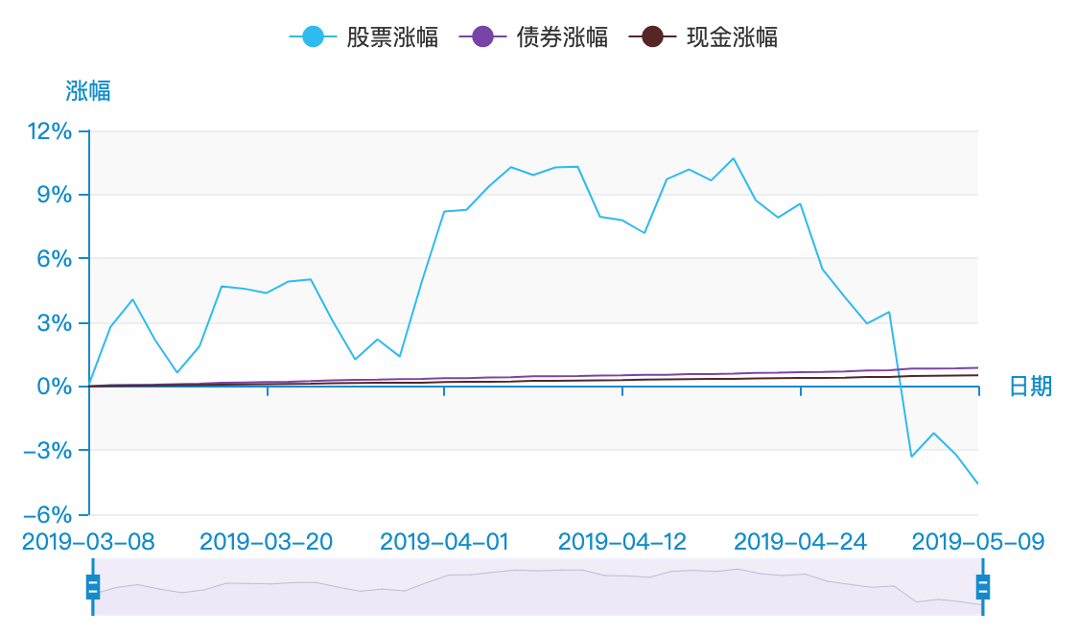
示例
指定时间为2019/03/11至2019/05/09，时间粒度设为天
图 3‑6 股票、债券、现金在指定时期内的指数走势

Slide 31
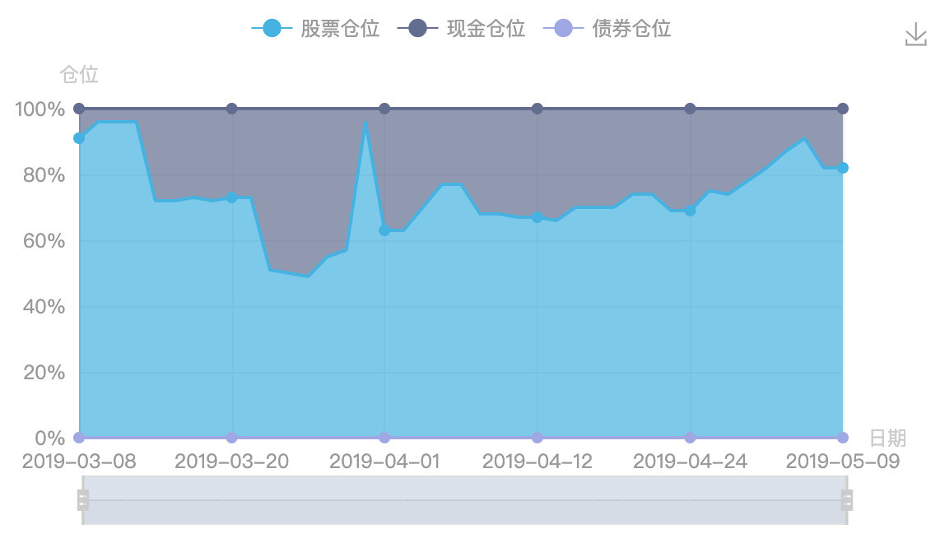
示例
指定时间为2019/03/11至2019/05/09，时间粒度设为天
图 3‑7 投资者在指定时期内的三大类别持仓占比

Slide 32
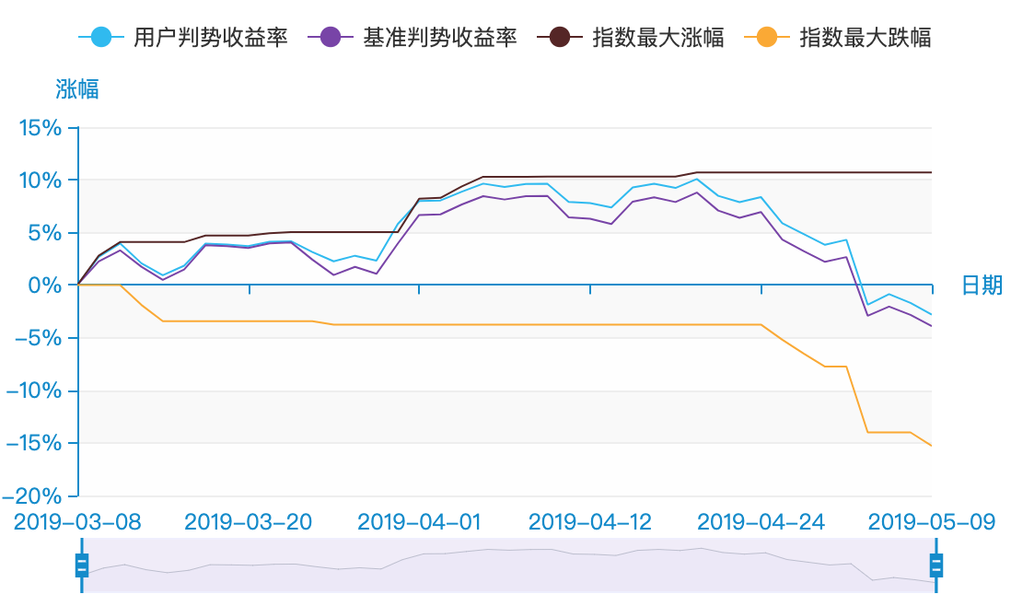
示例
指定时间为2019/03/11至2019/05/09，时间细化百分法
图 3‑8 投资者、基准和指数最大涨幅、跌幅对比

Slide 33
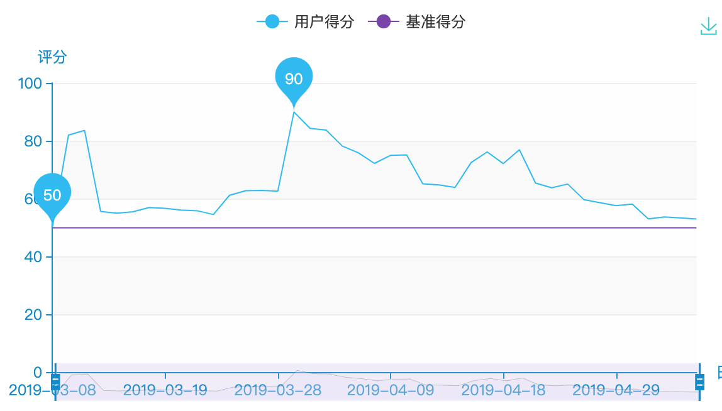
示例
指定时间为2019/03/11至2019/05/09，
图 3‑9投资者和基准判势得分走势

Slide 34
Course Outline
股债金的趋势
判势方法、投资策略和交易品种
评测方法
平台实训

Slide 35
平台实训
趋势判断 理性投资：观点理由
大盘分析，近期大盘牛？熊？震荡市？无趋势？…
未来预期：未来可能？概率预期？
操作策略：以往预期结果，未来操作计划等
未来预期：未来可能？概率预期？
投资操作
得分对比：
总评分：
历史得分曲线：
得分对比

Slide 36
小结
股市的历史趋势是波动很大，总体上大致向上的趋势。
债市的历史趋势是波动较小，总体趋势明显向上，收益率的预期通常没有股票高。
现金及等价物的历史趋势是总体向上，没有回调的单调上升趋势，但收益率预期较低。
股市的趋势分为三种：牛市、熊市和无趋势。
三角度宏观判势：历史走势，价值估值、博弈环境下政策面和外围影响等
投资策略重点在于判断股市是否有投资机会。

Slide 37
小结
股市确定趋势顺势策略：牛市追涨入场，熊市杀跌离场，震荡市高抛低吸
股市非确定趋势策略：试错，定投定抛，分散、股债平衡、价值投资。
半确定性两极逆势反转策略：白天尽头是黑夜，黑夜尽头是白天，别人贪婪我恐惧，别人恐惧我贪婪。
半确定性中段全进全出策略：牛市满仓股票、熊市空仓股票，满仓债券或者现金等价物。确定不了趋势按熊市处理。
策略约束：个性偏好和判势预期决定投资者采用的判势策略。
评测方法：判势能力评测是对投资者历史操作的股票、债券、现金的仓位配置进行客观评测。
时间细化百分法：按照时间粒度细化计算收益率，将其转化为百分制，均值对应50分，分数越高越好。

Slide 38
HOMEWORK
趋势走势的判断报告:
  大盘分析，最近大盘走势，牛？熊？震荡市？无趋势？…
  未来预期：有几种可能？概率预期？
  操作策略：（1）以往预期结果；（2）舱位配置计划。
按照平台实训趋势判断，每周写一份趋势判断简要报告（3-10行），发在海知社区操盘日记栏目，供日后检验评测用。建议在周末写。

